Slide 1
TIẾNG VIỆT 2

Slide 2
Viết:
Chữ hoa V
S/48

Slide 3
Quan sát chữ hoa V (cỡ chữ vừa)
1
6
5
5
V
4
4
3
3
2
2
1
Đường
kẻ đậm
1
2
3
4
5

Slide 4
Quan sát chữ hoa V (cỡ chữ nhỏ)
1
V
2
1
1
2

Slide 5
2

Slide 6
Viết chữ hoa V (cỡ chữ nhỏ)
2

Slide 7
Trang 12

Slide 8
3
Viết câu ứng dụng
VưŊ cây Ǖίaζ wăm xaζ Ǉō.
o
o
o
o
o

Slide 9
VʞŊ

Slide 10
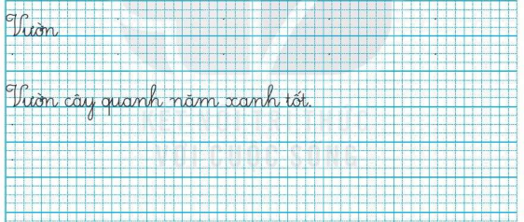
Trang 12

